Slide 1
Energetische Verbesserung eines Propan-Kühlmöbels
Bachelorarbeit
Tim Klebig

Slide 2
Auswertung der Messdaten
Bisher:
Aufarbeitung der Daten per Hand (Makro)
Auswertung in Excel mithilfe von Diagrammen
Neue Auswertung:
Via Python
3 Messdatendateien werden ausgelesen, auf den selben Zeitstempel gebracht und resamplet
Letzter Kühlzyklus wird erkannt
Berechnungen mit Mittelwert über 75% des Zyklus (ohne Abtauung)
Erstellung von Plots und Ausgabe als Vektorgrafiken

Slide 3
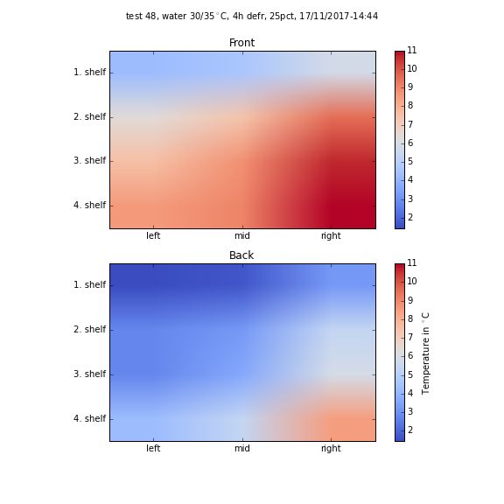
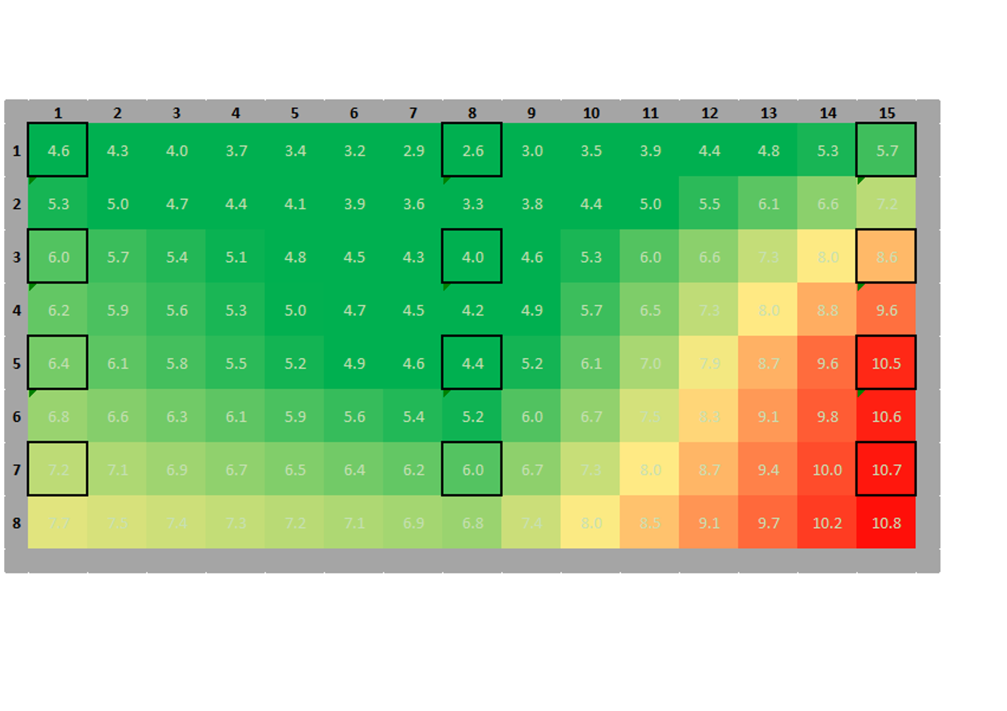
Excell vs Python
Temperatur des Kühlguts

Slide 4
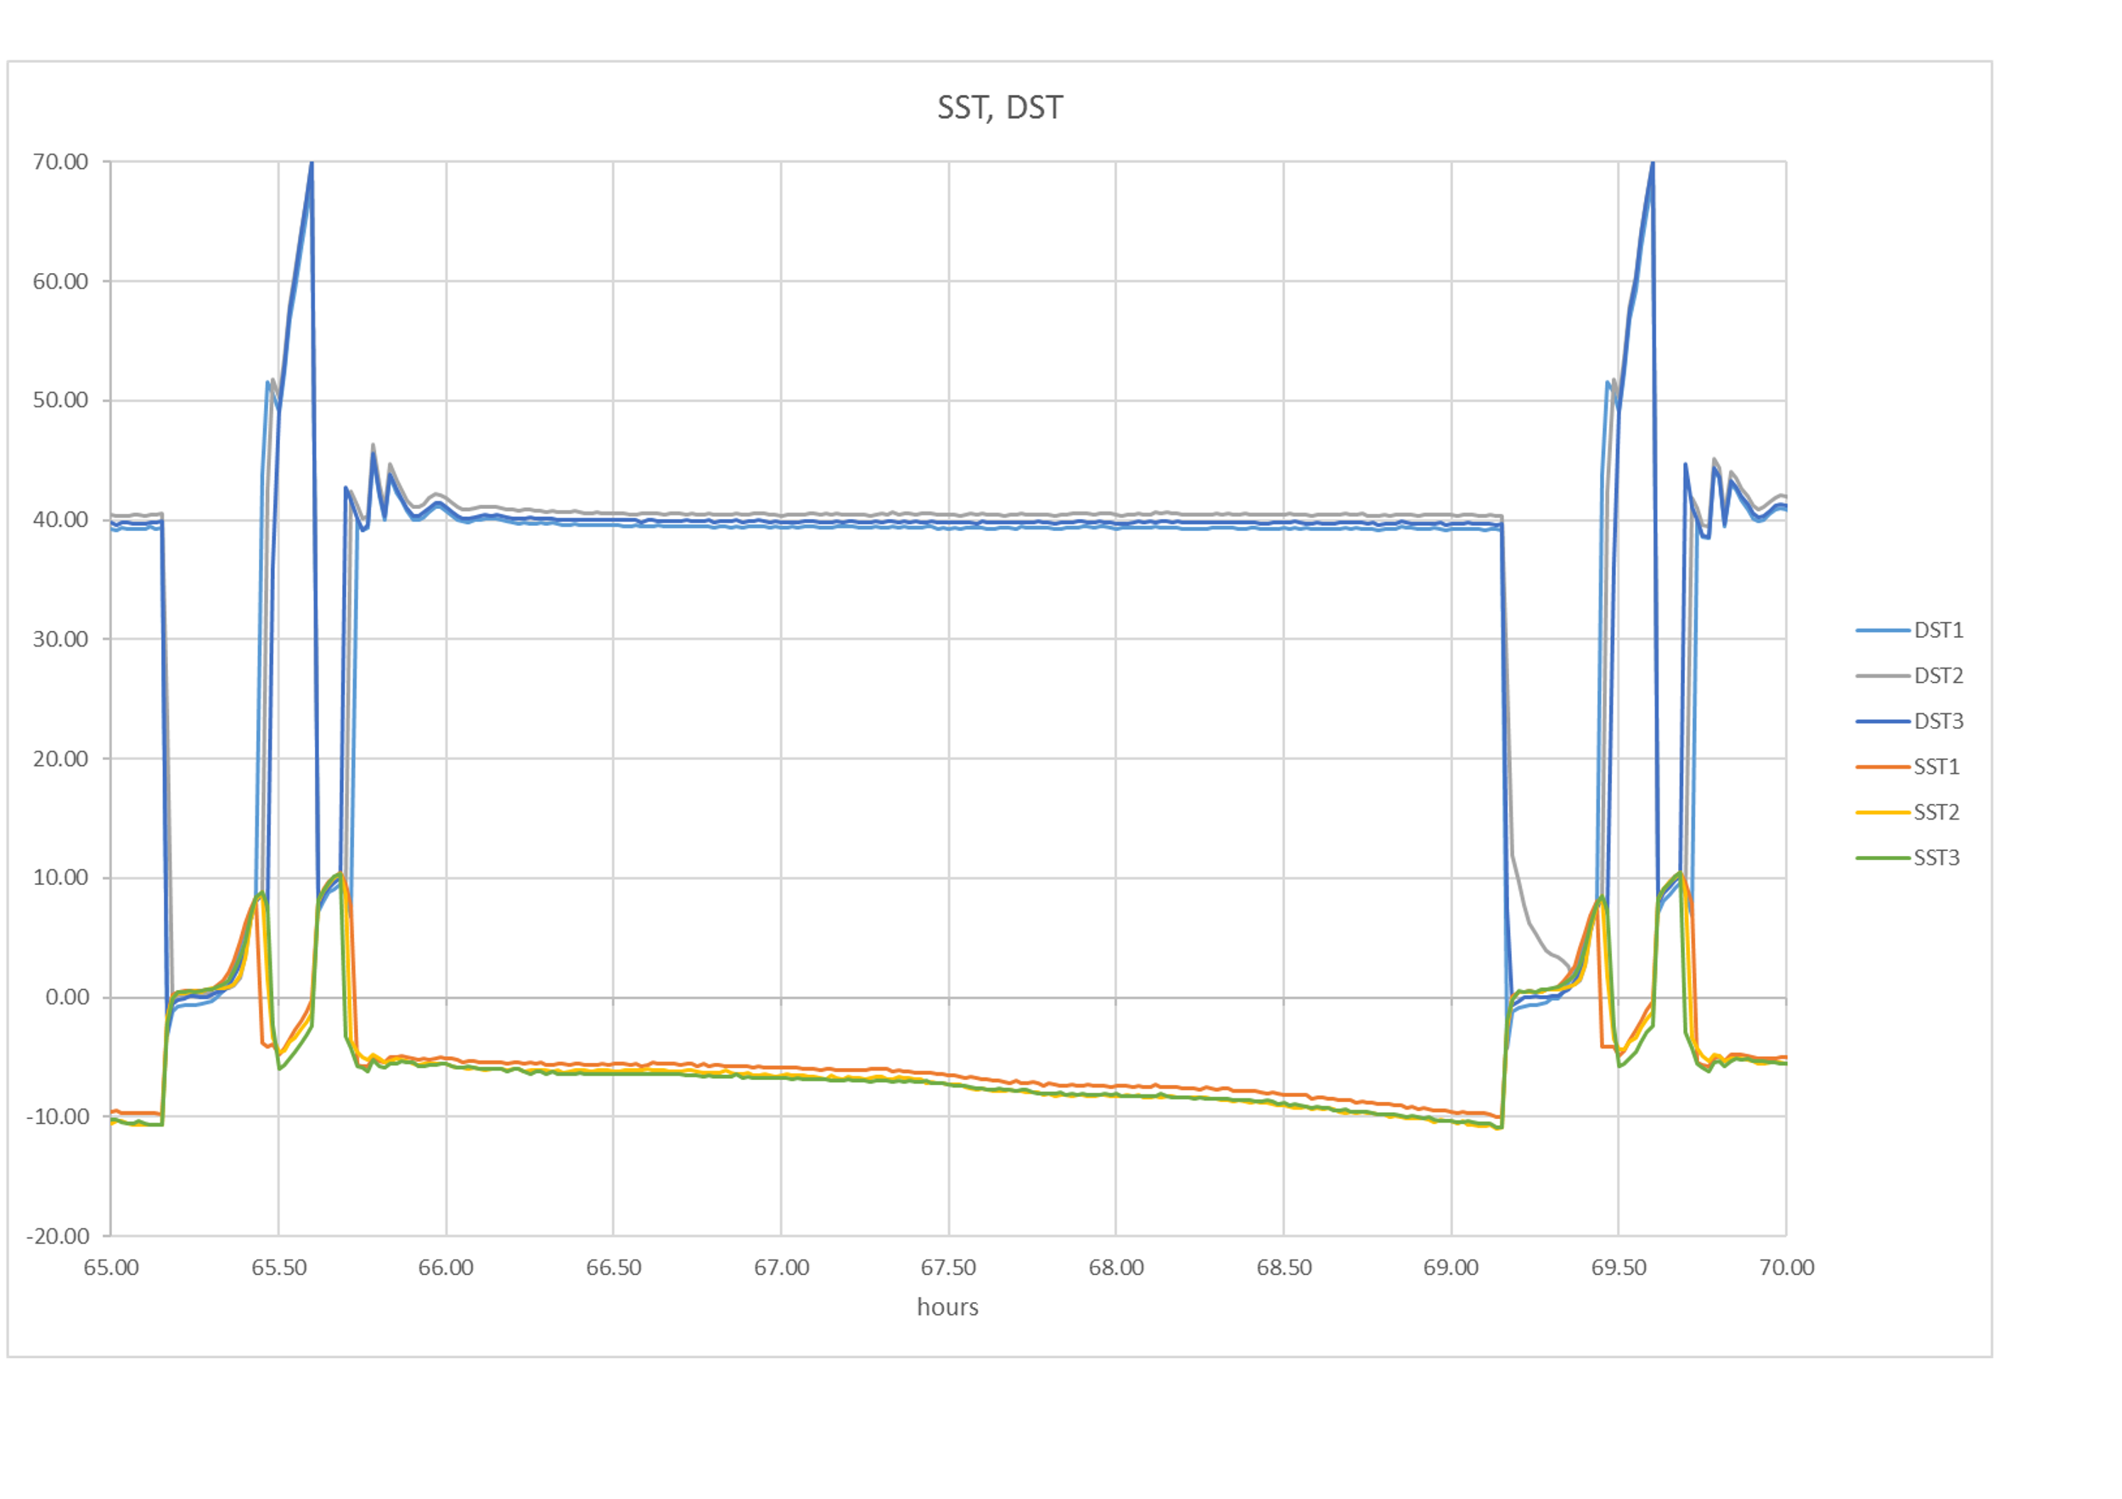
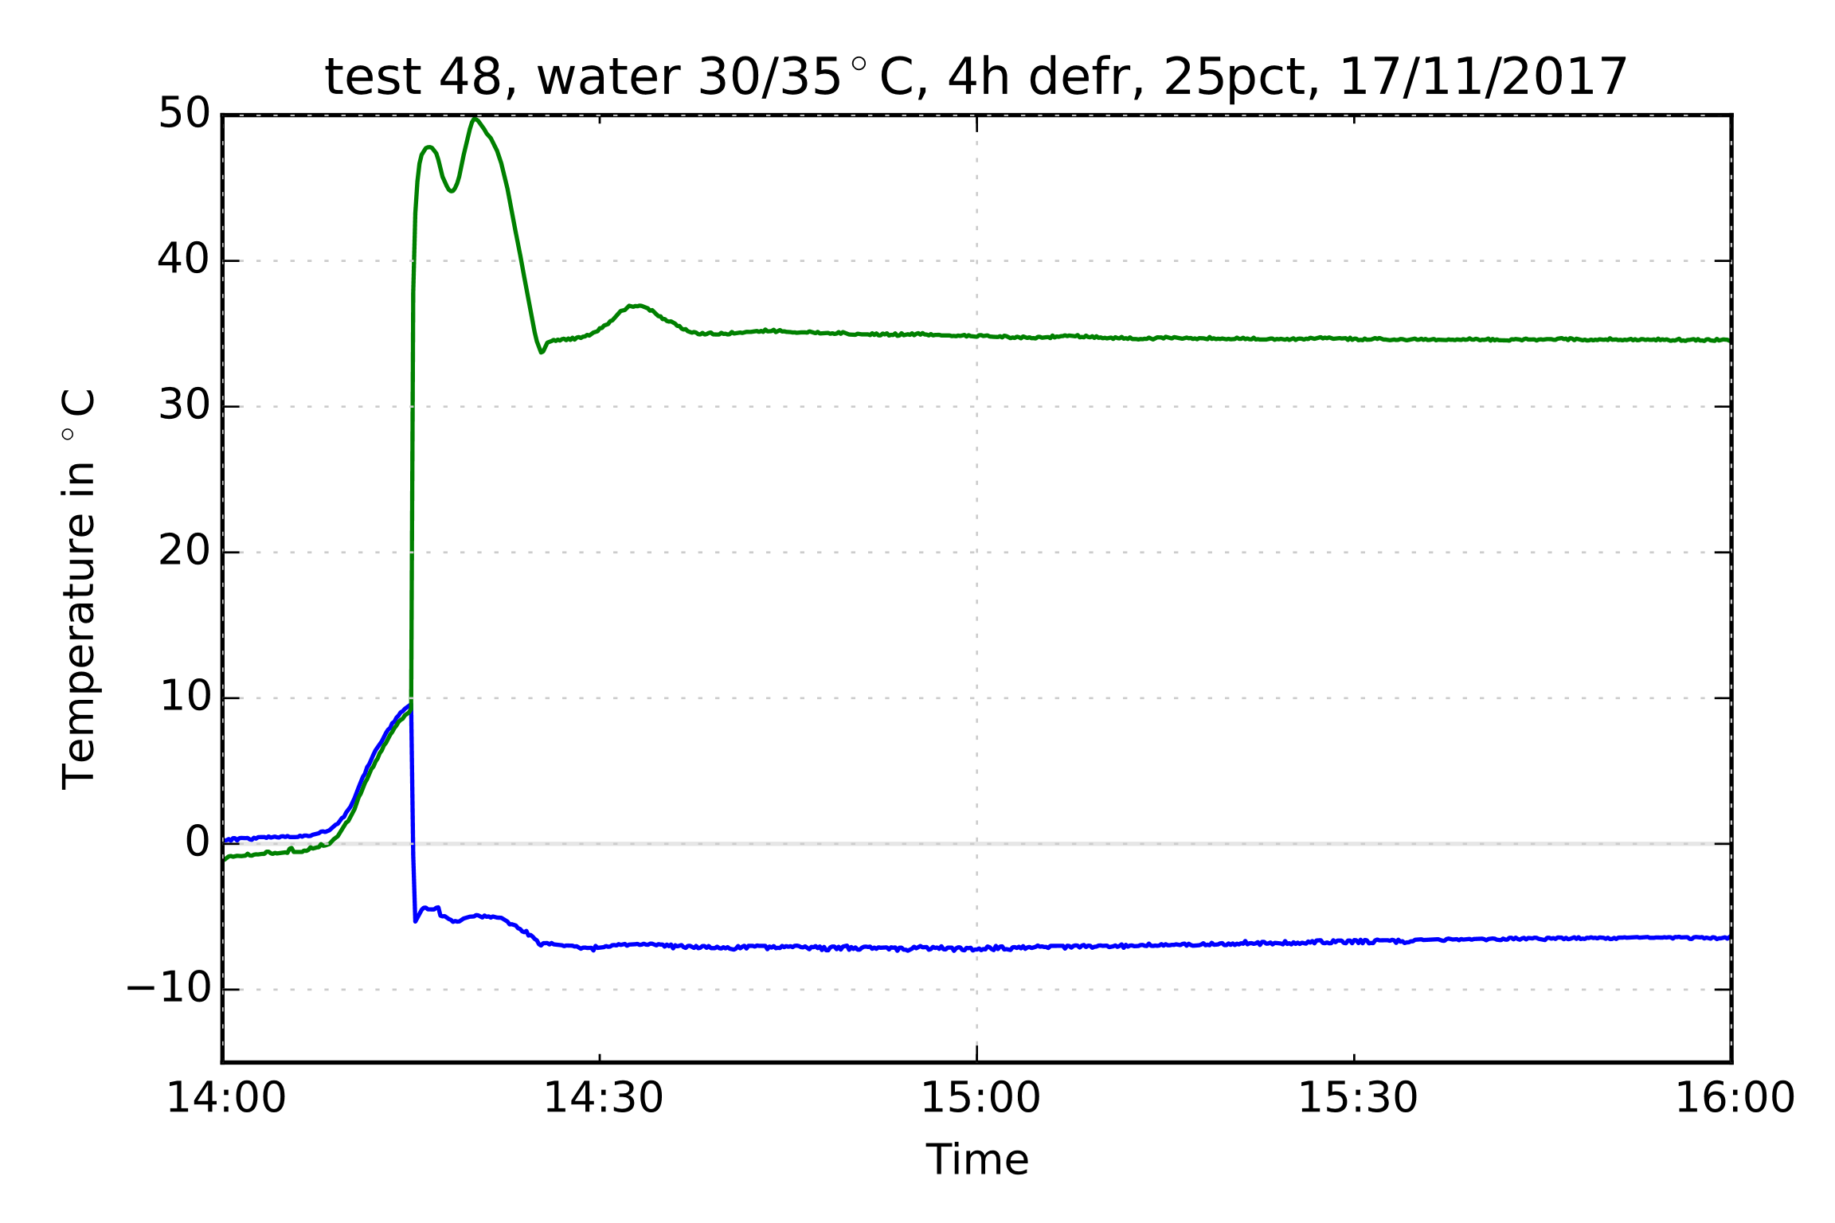
Excell vs Python
Sättigungstemperaturen

Slide 5
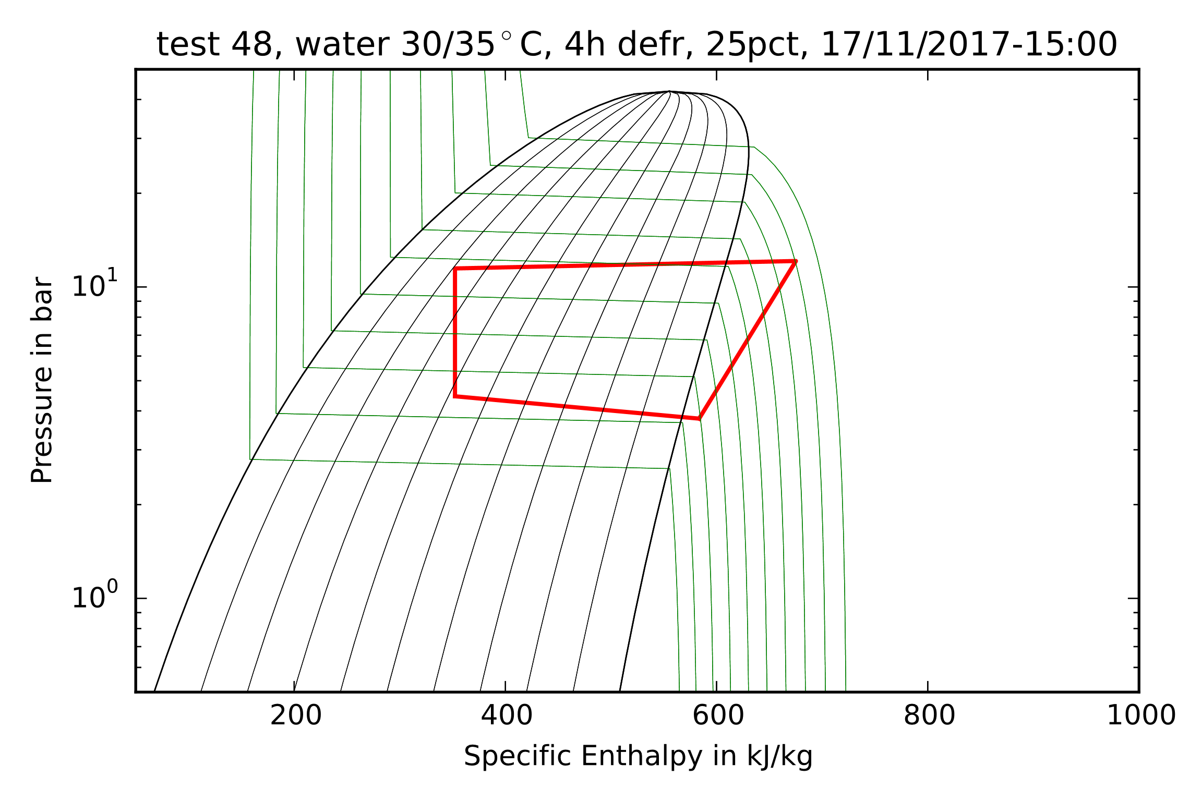
Python - Coolprop
Coolprop
Stoffdatenbank
Funktionen für Berechnungen und Plots
Log p-h Diagramm für

Slide 6
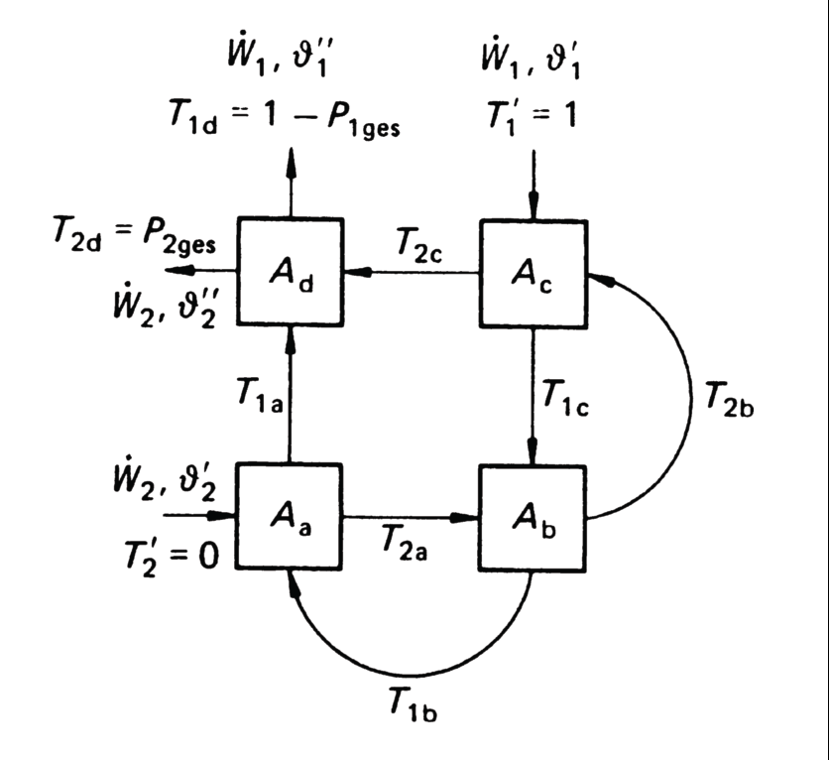
Modellierung der Verschaltung von Verdampferdurchgängen
Bekannte Größen
Massenströme
Eingangstemperaturen
Geometrie
Ziel der Modells:
Kälteleistung des Verdampfers abhängig von unterschiedlicher Verschaltung von Durchgängen
Druckabfall über den Verdampfer
Optimum zwischen Kälteleistung und Druckabfall
Zellenmethode aus dem VDI Wärmeatlas

Slide 7
Tim Klebig
E-Mail: tim.klebig@rwth-aachen.de

